Slide 1
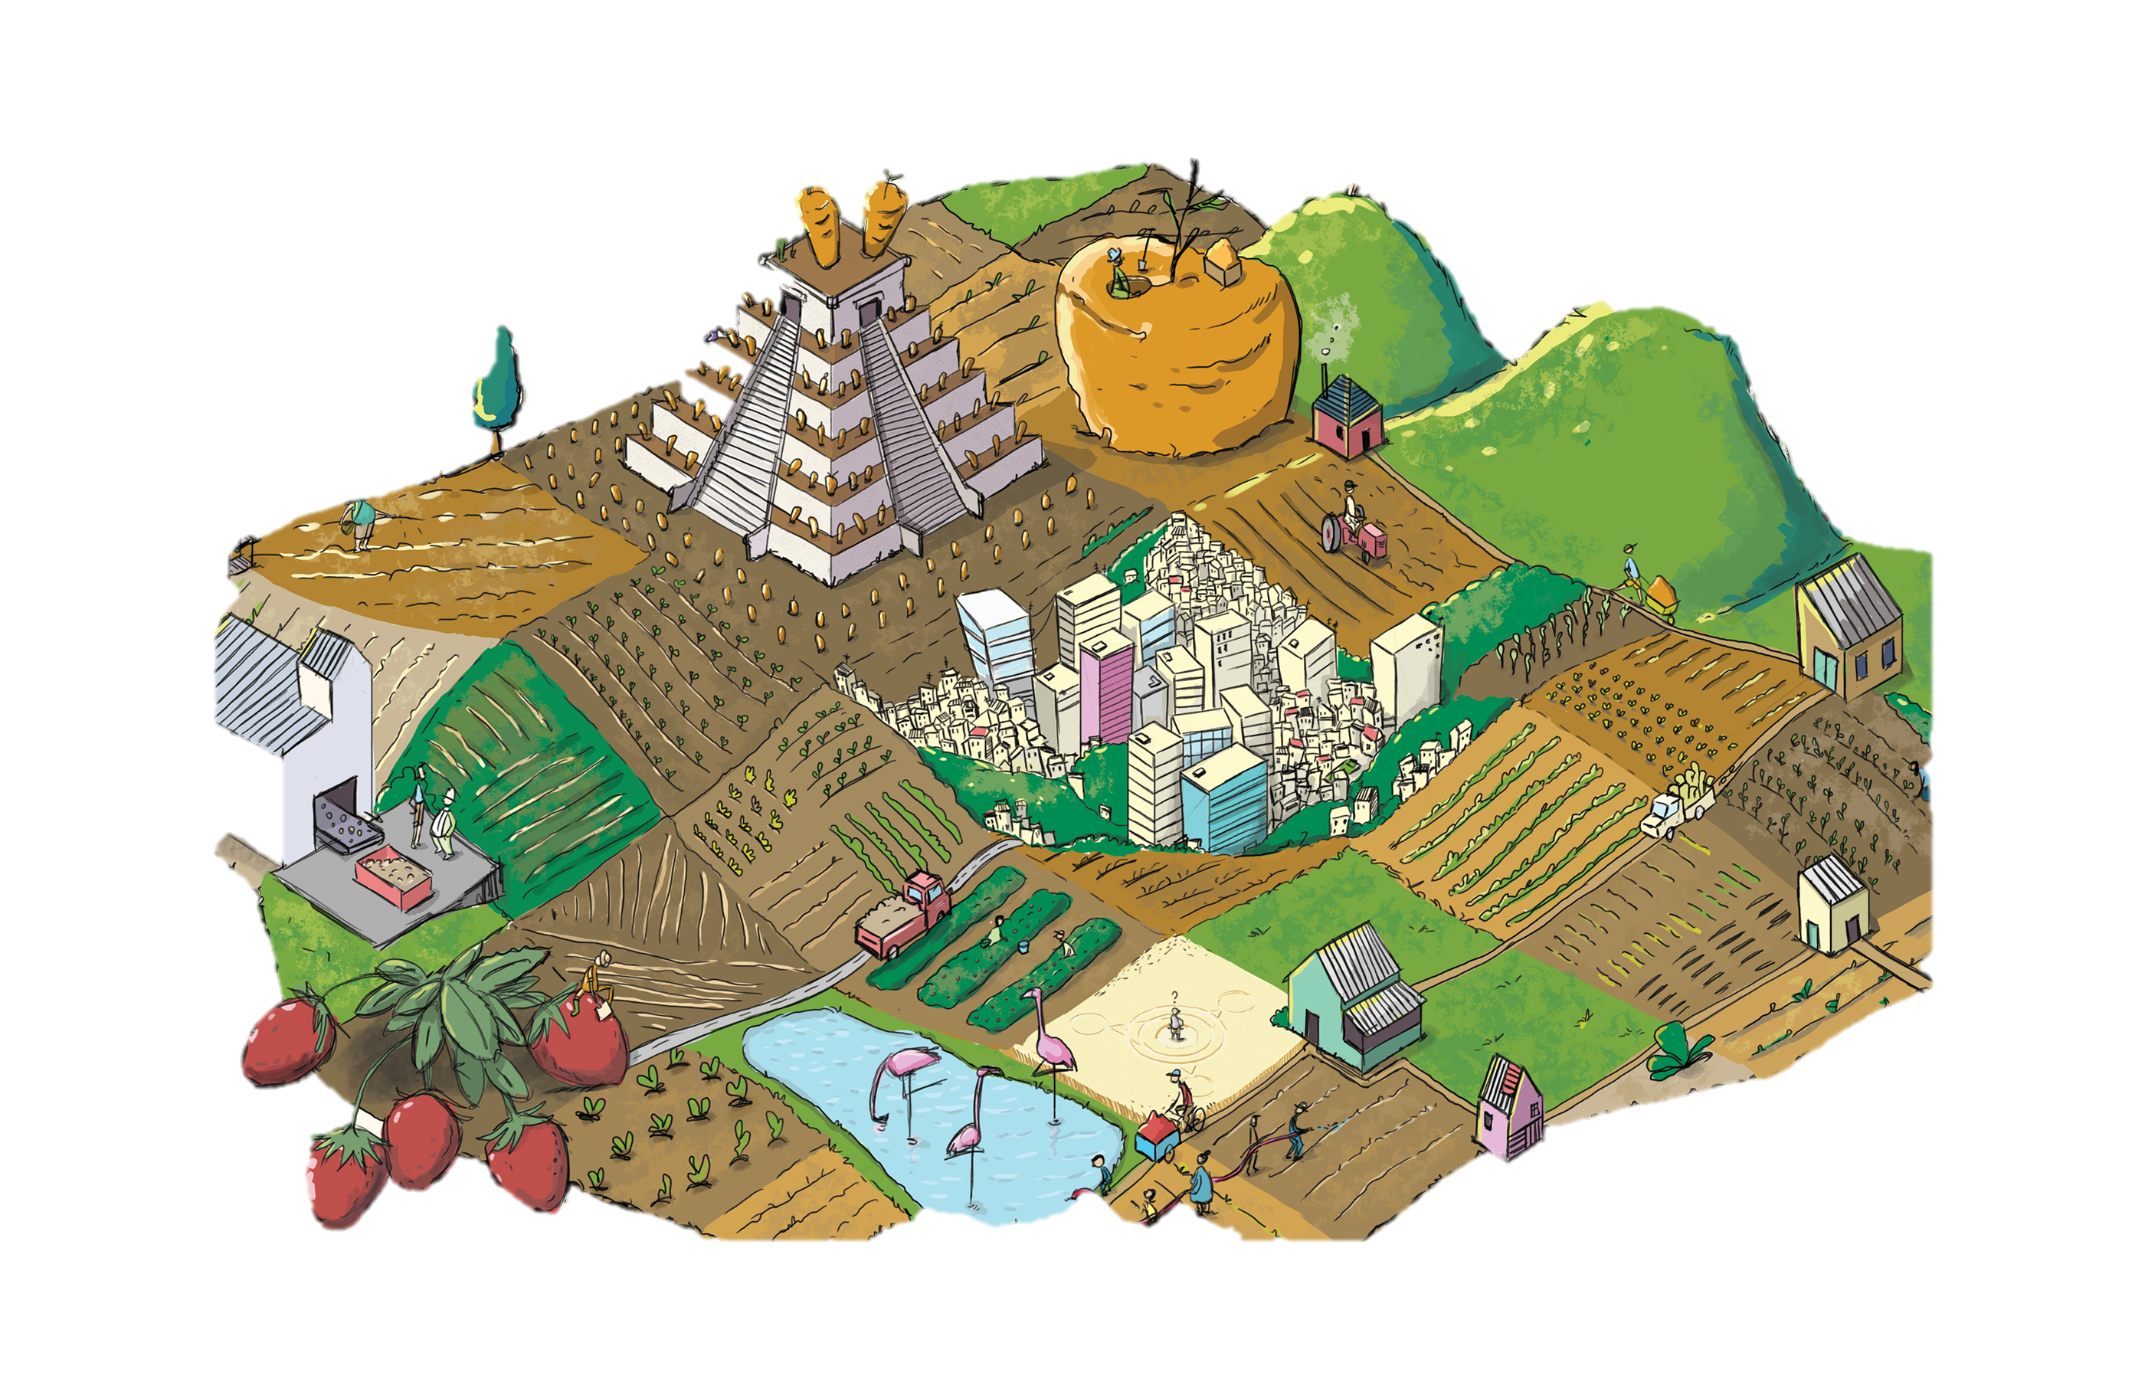
Rikolto
Gezonde en duurzame voeding voor iedereen
30/7/2019 – Stad Leuven

Slide 2
Wat eten we morgen?

Slide 3
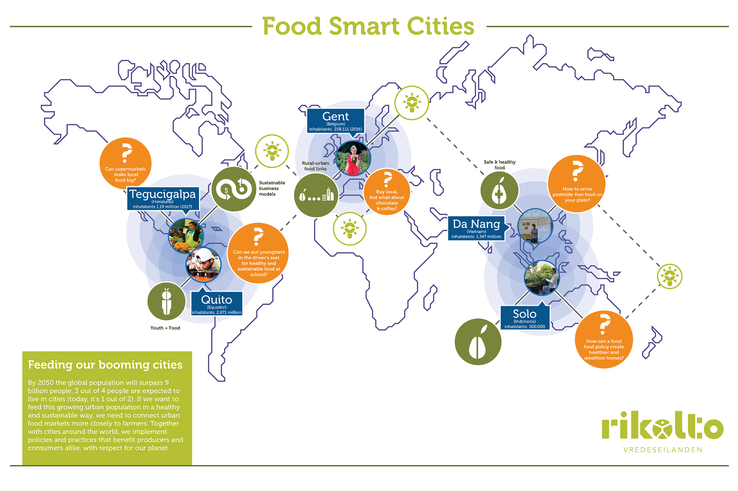

Slide 4
Generation Food

Slide 5
Agenda
Generation Food: wie, waarom en wat?
Presentaties van twee innovatieve ondernemers.
Voorstelling StartMinds, - partners en Le(J)On
Hapje en drankje in de Hugging Point

Slide 6
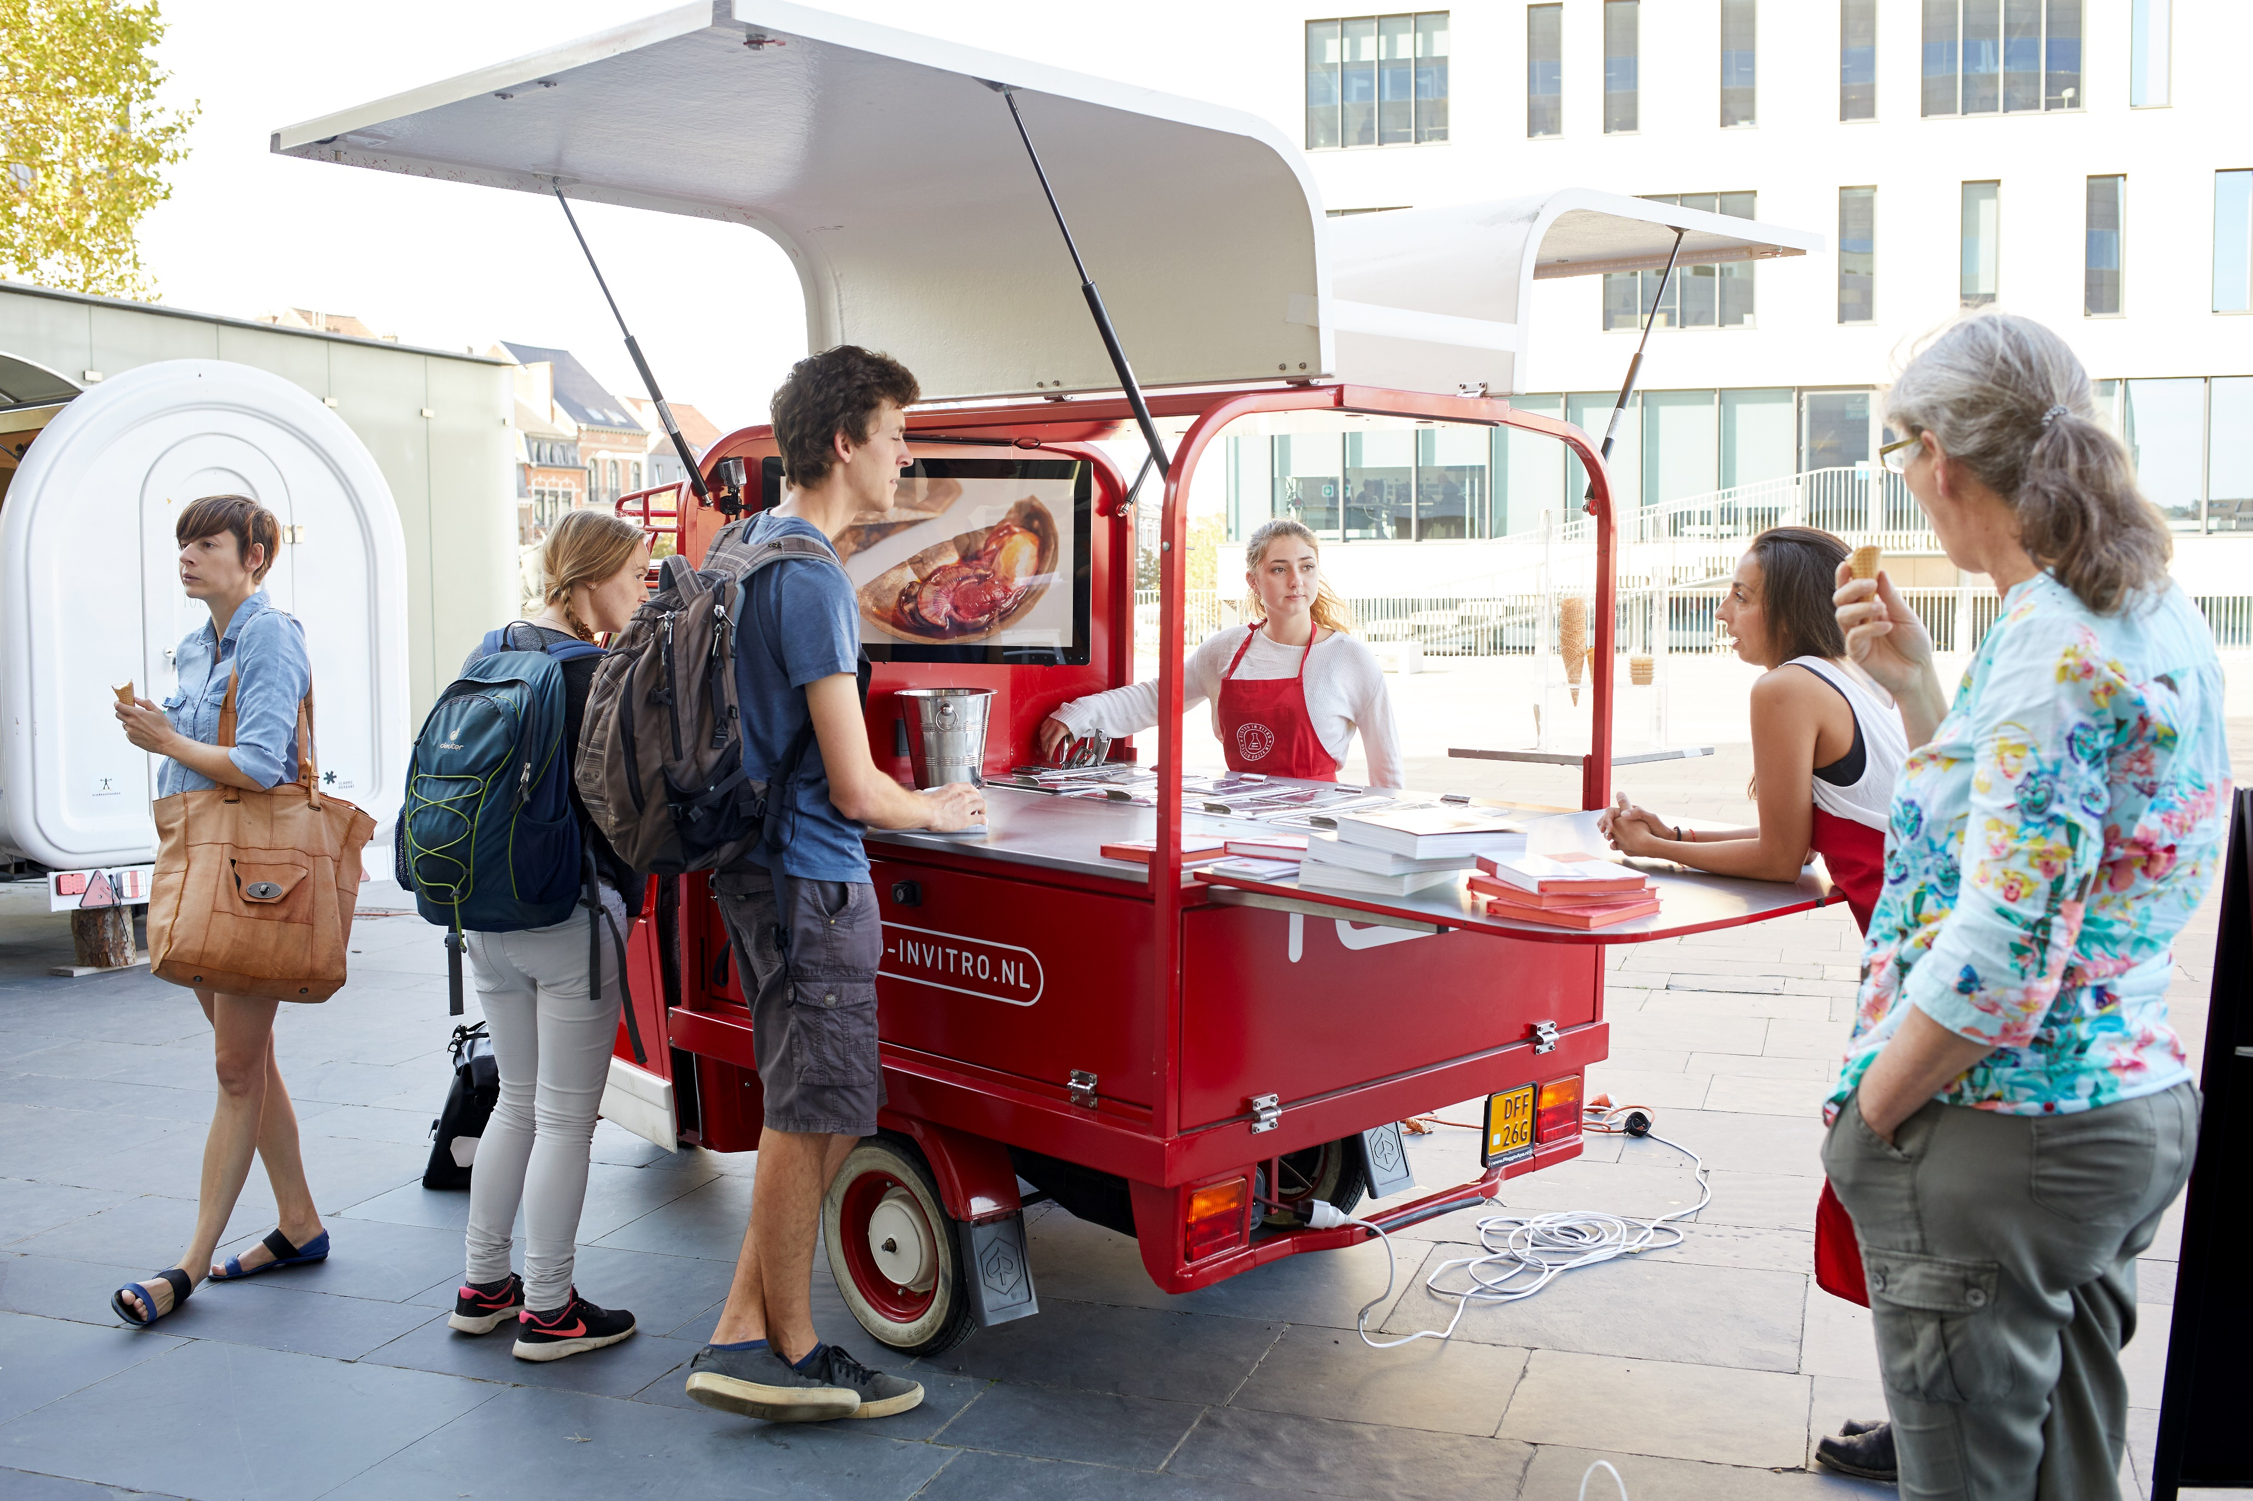
Steeds meer ondernemers
Unizo: 11% meer starters (2019 tov 2018)
RSVZ: +2000 student-ondernemers (2018 tov 2017)
Liantis: 15% van de starters 50+ (2018)
Notes:
http://www.pomwvl.be/news/hoogste-overlevingsgraad-nieuwe-ondernemingen-west-vlaanderen
https://www.ewi-vlaanderen.be/sites/default/files/bestanden/Actieplan%20ondernemerschap.pdf
https://www.liantis.be/nl/nieuws/startende-vijftig-plussers-houden-vol
https://www.demorgen.be/nieuws/wanneer-ondernemen-hip-wordt-steeds-meer-studenten-starten-eigen-zaak~bb439140/
file:///C:/Users/ThibaultGeerardyn/Downloads/gem-2014-report-belgium-flanders-holvoet-et-al-1464269242.pdf

Slide 7
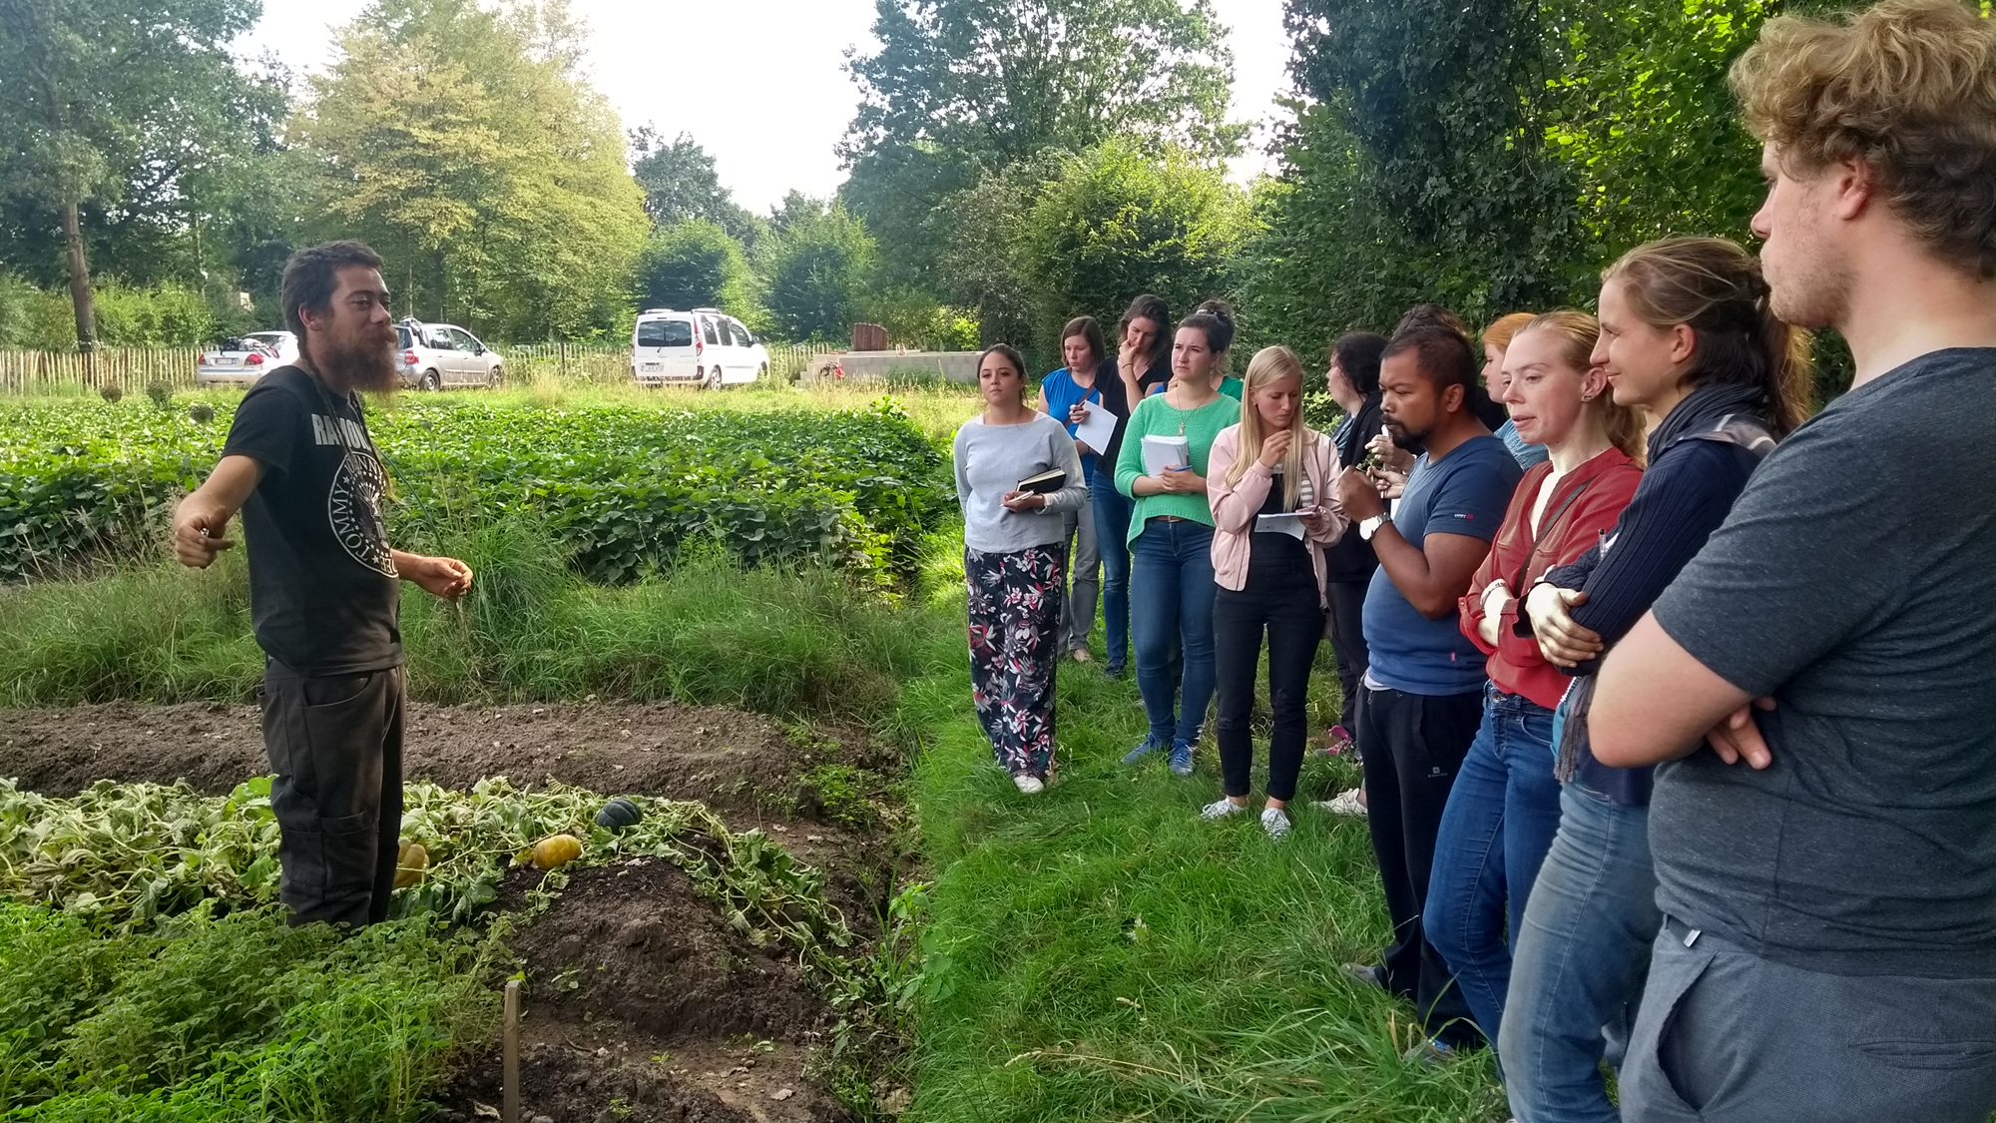
Deel van stedelijke dynamieken
Strategische doelstelling 7:
Stimuleren van innovatie voor duurzame landbouw en voeding.
“Met bijvoorbeeld een agrifood incubator zouden we een vruchtbare bodem kunnen creëren voor startups die aan het voedsel voor de toekomst werken”
Notes:
Rol van de ondernemers als aanjagers van een duurzaam voedselsysteem!!!
Pioniers van de transitie

Slide 9
Wie?
Coördinatie
Netwerk
Financiële steun
Coördinatie
Expertise

Slide 10
Generation Food is een (pre)incubator: We inspireren (potentiële) ondernemers om werk te maken van het voedsel voor de toekomst.
We organiseren innovatie trajecten om (potentiële) ondernemers te activeren en uit te rusten met de nodige skills, attitudes en connecties om succesvolle ondernemingen uit te bouwen.

Slide 11
Hoe?
Track: Een combinatie van evenementen,
van inspiratie tot getest concept.
Hackathon
Masterclass
Test lab
Inspiration, energy & creativity Generate new ideas
Finetune your business model, design sprint
Input from experts
Test phase E.g. pop-up, showcase…
Forum
Forum
Forum

Slide 12
Programma
Masterclass duurzame voeding
Dinner Hack
21/04
juni
8/05
22-23/09
24/03
Masterclass nieuwe businessmodellen in landbouw
Hackathon: nevenstromen valoriseren.
Dinner Hack

Slide 13
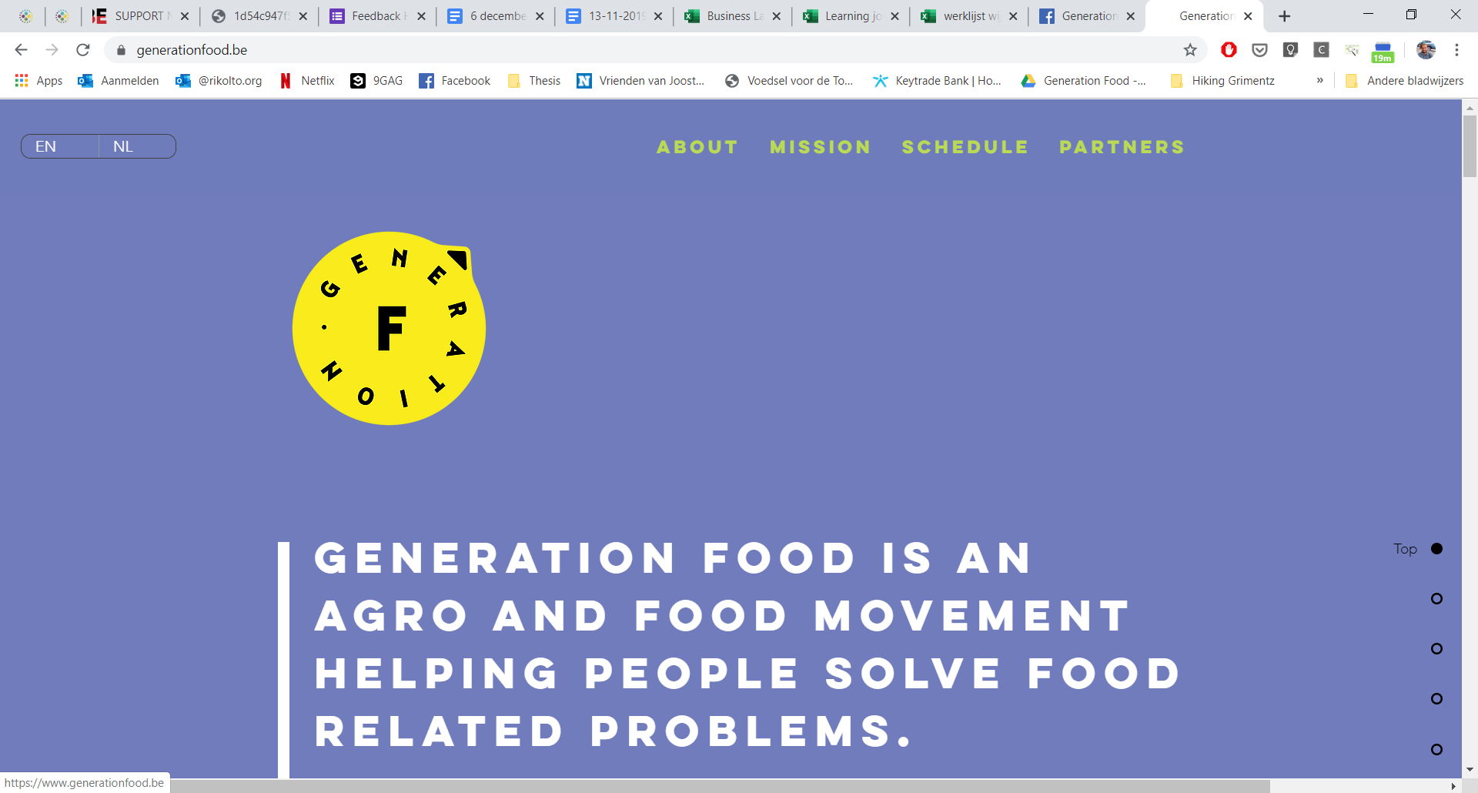
www. generationfood.be

